Slide 1



Aktuality
ŽPaZ
Tým B

Slide 2
Evropský parlament schválil definitivní podobu Nařízení o obnově přírody
Schváleno 27. 2. 2024
Řešení krize biodiverzity a klimatu
Cíle pro zlepšení ekosystémů
Pro byli poslanci napříč politickým spektrem
Notes:
https://www.greenpeace.org/czech/clanek/19982/velky-den-pro-prirodu-evropsky-parlament-dal-zelenou-narizeni-o-obnove-prirody/

Slide 3
Novela omezující rizika havárií na vodách míří ke schválení
Novela má snížit rizika havárií na vodách a upřesnit pravomoci při likvidaci jejich následků
Změna zákona jako reakce na havárii na řece Bečvě
Plán obsahuje: zmapování všech výpustí odpadních vod, rozdělení úkolů mezi instituce a až pětinásobné zvýšení sankcí
Novela zavádí nové povinnosti největším znečišťovatelům

Slide 4
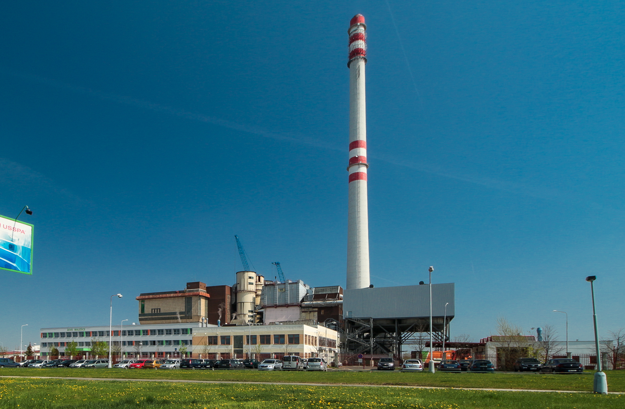
Spolek Arnika upozornil MŽP na problematickou výstavbu dalších spaloven
MŽP povolilo výstavbu 3 nových spaloven,
studie - zahrnuje vliv spalování odpadu na ŽP a člověka,
Dle Arniky
  nadbytečná kapacita,
  Česko má a bude mít problém s plněním závazných recyklačních cílů pro komunální odpad (stanovuje česká i unijní legislativa),
  spalovny se neobejdou bez skládek = zátěž pro ŽP,
  emise ze spaloven nejsou pod kontrolou a produkují toxické látky.
Notes:
https://ekolist.cz/cz/zpravodajstvi/zpravy/spolek-arnika-upozornil-mzp-na-problematickou-vystavbu-dalsich-spaloven?fbclid=IwAR3Ke1rcqteZAOnXu--6oOCBrB7vtFG5yDRpkKqpuB2dX2LUf86n0qTjYKI
https://arnika.org/spalovny-a-zivotni-prostredi
Arnika vydali studii - zahrnuje vliv spalování odpadu na ŽP a člověka
Tuto studii představili P. Hladíkovi
MŽP povolilo výstavbu 3 nových spaloven
Dle Arniky
představují nadbytečnou kapacitu - dle plánů odpadového hospodářství Česko nebude moct tolik odpadu spalovat v roce 2035
Česko má a bude mít problém s plněním závazných recyklačních cílů pro komunální odpad (stanovuje česká i unijní legislativa)
Spalovny se neobejdou bez skládek - zatěžují toxickými látkami vzduch, vodu i půdu a nedokáží efektivně zhodnotit energii uloženou v odpadech, naopak vyvolávají jejich nadprodukci a přispívají ke globálním změnám klimatu. Část spalovaného odpadu by se měla recyklovat, místo toho končí ve spalovně. V roce 2020 - recyklace v Česku necelých 39 % odpadu, příští rok by v souladu s recyklačními cíli měla být 55 % a v roce 2035 65 %,
emise ze spaloven nejsou pod kontrolou a produkují toxické látky.

Slide 5
Děkujeme za pozornost

